Slide 1
Printf()
&
Asterisk
포인터에 대해서
Array
Scanf()
10417 정은찬
10412 양준혁
10413 이진우
Memory
*
Pointer
Ampersand

Slide 2
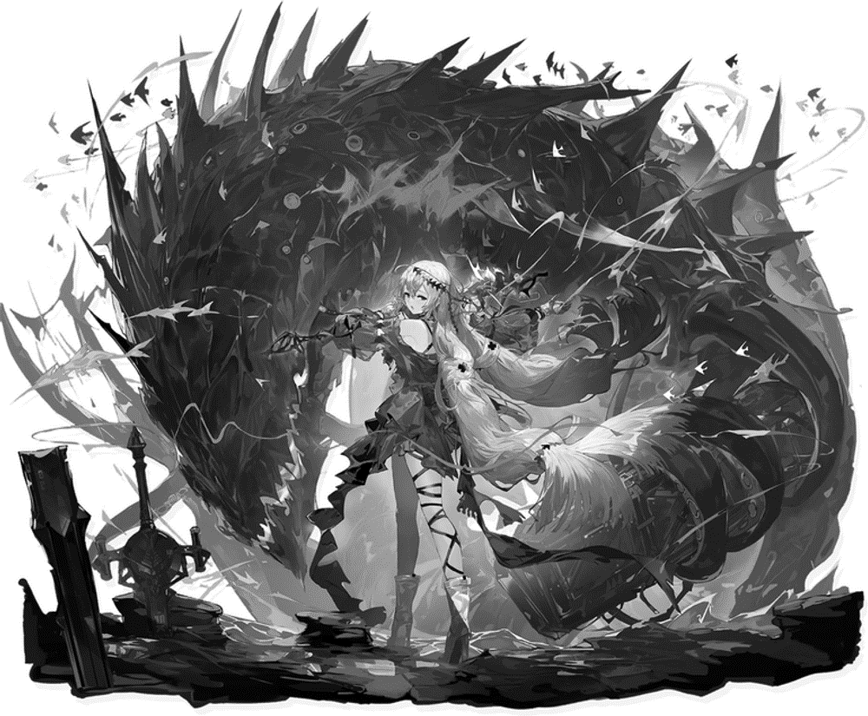
&
Asterisk
Printf()
Array
포인터란?
변수가 저장된 메모리상의 주소를 말함
Memory
Ampersand
Pointer
Scanf()
1-4
12번 양준혁
17번 정은찬
*

Slide 3
포인터란?
변수가 저장된 메모리상의 주소를 말함
포인터 사용예시
결과
#include <stdio.h>
int main()
{
int *p;
int a = 2;
p = &a;
printf(“%d”, *p);
}
2

Slide 4
포인터란?
변수가 저장된 메모리상의 주소를 말함
포인터 변수 선언
#include <stdio.h>
int main()
{
int *p;
int a = 2;
p = &a;
printf(“%d”, *p);
}
결과
>2
//(숫자 2가 출력됨)
포인터 변수를 선언하려면 변수명 앞에
*(Asterisk, 애스터리스크)를 붙이면 된다
주의
포인터 변수를 선언할 때
자료형을 알려주고 *를 붙이는데,
Int형 변수의 메모리 주소를 저장하는 포인터 변수는
int * 여야 합니다.
(요약 : 포인터 변수랑 변수의 자료형이 같아야함)

Slide 5
int a = 2;
p = &a;
//(숫자 2가 출력됨)
결과
>2
포인터 변수 선언
int *p
포인터 변수를 선언하려면 변수명 앞에
*(Asterisk, 애스터리스크)를 붙이면 된다
주의
포인터 변수를 선언할 때
자료형을 알려주고 *를 붙이는데,
Int형 변수의 메모리 주소를 저장하는 포인터 변수는
int * 여야 합니다.
(요약 : 포인터 변수랑 변수의 자료형이 같아야함)

Slide 6
주의
포인터 변수를 선언할 때
자료형을 알려주고 *를 붙이는데,
Int형 변수의 메모리 주소를 저장하는 포인터 변수는
int * 여야 합니다.
(요약 : 포인터 변수랑 변수의 자료형이 같아야함)
int a = 2;
p = &a;
포인터 변수에 주소 저장하기
주소를 나타내주는 &(앰퍼샌드, Ampersand)를
주소를 나타낼 변수 앞에 붙여 포인터 변수에 대입해준다.
int *p
포인터 변수 선언
포인터 변수를 선언하려면 변수명 앞에
*(Asterisk, 애스터리스크)를 붙이면 된다

Slide 7
int a = 2;
p = &a;
출력하기
printf(“%d”, *p); //출력할때 변수앞에 애스터리스크를 붙이면 그 주소에 있는 값을 보여줌
Console(결과창)
>2 //2가 출력된다
포인터 변수에 주소 저장하기
주소를 나타내주는 &(앰퍼샌드, Ampersand)를
주소를 나타낼 변수 앞에 붙여 포인터 변수에 대입해준다.

Slide 8
출력하기
Console(결과창)
>2 //2가 출력된다
이는,
printf(“%d”, a);
를 해도 똑같은데, 같은 것을 가르키고 있기 때문이다.
printf(“%d”, *p);
자세한 설명
변수명
변수명
변수 a
포인터 변수 p
2
-287578052
값
값
-287578052
변수의 주소(예시)
(컴퓨터마다, 매 실행시 마다 다름.)
변수 a에 있는 주소 -287578052를 포인터 변수 p에 저장한다
포인터 변수에 주소 저장하기
int a = 2;
p = &a;
주소를 나타내주는 &(앰퍼샌드, Ampersand)를
주소를 나타낼 변수 앞에 붙여 포인터 변수에 대입해준다.

Slide 9
출력하기
Console(결과창)
>2 //2가 출력된다
이는,
printf(“%d”, a);
를 해도 똑같은데, 같은 것을 가르키고 있기 때문이다.
printf(“%d”, *p);
자세한 설명
주소
-287578032
-287578036
포인터 변수 p
-287578040
2
-287578052
-287578044
-287578048
-287578052
2
-287578056
-287578060
-287578064
-287578068
그리고 포인터 변수 p에 저장된 주소가
변수 a,
2가 저장된 곳을 가르켜 2를 출력하게 만든다
-287578072
포인터 변수에 주소 저장하기
int a = 2;
p = &a;
주소를 나타내주는 &(앰퍼샌드, Ampersand)를
주소를 나타낼 변수 앞에 붙여 포인터 변수에 대입해준다.

Slide 10



make -s
1 #include <stdio.h>
2 int main()
3 {
4 int *p;
5 int a = 2;
6 p = &a;
7 printf(“%d”, *p);
8 }
./main
2
이런 과정을 거쳐서 결과인 2 출력.
-287578052

Slide 11
배열과 함께 쓰는 포인터
2
하지만,
포인터를 사용해서 주소만으로 배열에 접근해
데이터를 읽고 쓸 수가 있습니다.
배열의 원소에 접근하려면
배열 이름과 참조 번호를 이용해야합니다.
int Arr[5]
주소(16진수로 표현(예시))
Arr[0]
Arr[1]
Arr[2]
Arr[3]
Arr[4]
0x20
0x24
0x28
0x2C
0x31
1
2
3
4
5
make -s
1 #include <stdio.h>
2 int main()
3 {
4 int *p;
5 int a = 2;
6 p = &a;
7 printf(“%d”, *p);
8 }
./main

Slide 12
포인터 배열 다루기 설명
예시
결과
#include <stdio.h>
int main()
{
int *p, i;
int a[5] = {100, 78, 95, 66, 96};
p=a;
for(i=0; i<5; i++);
printf(“%d “, a[i]);
printf(“\n”);
for(i=0;i<5;i++);
printf(“%d “, *(p+i));
printf(“\n”);
}
100 78 95 66 96
100 78 95 66 96

Slide 13
포인터 배열 다루기 설명
포인터 변수 선언
#include <stdio.h>
int main()
{
int *p, i;
int a[5] = {100, 78, 95, 66, 96};
p=a;
for(i=0; i<5; i++);
printf(“%d “, a[i]);
printf(“\n”);
for(i=0;i<5;i++);
printf(“%d “, *(p+i));
printf(“\n”);
}
결과
100 78 95 66 96
100 78 95 66 96
//1번 구역에서 첫번째 줄,
2번 구역에서 두번째 줄이
출력됨.
1
포인터 변수를 선언하려면 변수명 앞에
*(Asterisk, 애스터리스크)를 붙이면 된다
2

Slide 14
#include <stdio.h>
int main()
{
int *p, i;
int a[5] = {100, 78, 95, 66, 96};
p=a;
for(i=0; i<5; i++);
printf(“%d “, a[i]);
printf(“\n”);
for(i=0;i<5;i++);
printf(“%d “, *(p+i));
printf(“\n”);
}
결과
100 78 95 66 96
100 78 95 66 96
//1번 구역에서 첫번째 줄,
2번 구역에서 두번째 줄이
출력됨.

Slide 15
#include <stdio.h>
int main()
{
int *p, i;
p=a;
for(i=0; i<5; i++);
printf(“%d “, a[i]);
printf(“\n”);
for(i=0;i<5;i++);
printf(“%d “, *(p+i));
printf(“\n”);
}
배열 생성
//
int a[5]
100
78
95
66
96
int a[5] = {100, 78, 95, 66, 96};
//크기가 5인 정수형 배열을 생성하는 모습이다

Slide 16
#include <stdio.h>
int main()
{
int *p, i;
int a[5] = {100, 78, 95, 66, 96};
for(i=0; i<5; i++);
printf(“%d “, a[i]);
printf(“\n”);
for(i=0;i<5;i++);
printf(“%d “, *(p+i));
printf(“\n”);
}
배열 생성
//그리고 배열 a의 첫번째 요소의 주소를
포인터 변수에 저장한다
p=a;
int a[5]
100
78
95
66
96
0x20
0x24
0x28
0x2C
0x31

Slide 17
#include <stdio.h>
int main()
{
int *p, i;
int a[5] = {100, 78, 95, 66, 96};
for(i=0; i<5; i++);
printf(“%d “, a[i]);
printf(“\n”);
for(i=0;i<5;i++);
printf(“%d “, *(p+i));
printf(“\n”);
}
참조번호 사용 출력
배열 생성
//그리고 배열 a의 첫번째 요소의 주소를
포인터 변수에 저장한다
p=a;
0x20
결과
int a[5]
100 78 95 66 96
100 78 95 66 96
100
78
95
66
96
0x24
0x28
0x2C
0x31

Slide 18
배열 생성
#include <stdio.h>
int main()
{
int *p, i;
int a[5] = {100, 78, 95, 66, 96};
p=a //0x20
for(i=0; i<5; i++);
printf(“%d “, a[i]);
printf(“\n”);
for(i=0;i<5;i++);
printf(“%d “, *(p+i));
printf(“\n”);
}
배열이름 +첨자 사용 출력
포인터 사용 출력
5번 반복하기
반복할때마다 배열의 n번째칸을
한칸씩 띄어 출력(n은 반복시마다 1씩 늘어남)
//그리고 배열 a의 첫번째 요소의 주소를
포인터 변수에 저장한다
int a[5]
100
78
95
66
96
0
1
2
3
4
결과
100 78 95 66 96
100 78 95 66 96
한줄 띄우기
0x24
0x28
0x2C
0x31

Slide 19
배열이름 +첨자 사용 출력
#include <stdio.h>
int main()
{
int *p, i;
int a[5] = {100, 78, 95, 66, 96};
p=a //0x20
for(i=0; i<5; i++);
printf(“%d “, a[i]);
printf(“\n”);
for(i=0;i<5;i++);
printf(“%d “, *(p+i));
printf(“\n”);
}
포인터 사용 출력
이 포인터 주소에 정수를 더하면 0x21로 1씩 주소가 늘어나지 않고
0x20 > 0x24씩 늘어나는데
포인터 변수에 정수를 더한다는건 변수의 자료형의
Byte를 더하는것이기 때문이다.
5번 반복하기
반복할때마다 배열의 n번째칸을
한칸씩 띄어 출력(n은 반복시마다 1씩 늘어남)
//그리고 배열 a의 첫번째 요소의 주소를
포인터 변수에 저장한다
한줄 띄우기
100 78 95 66 96
100 78 95 66 96
int a[5]
100
78
95
66
96
0x24
0x28
0x2C
0x31
결과
0
1
2
3
4

Slide 20
배열이름 +첨자 사용 출력
5번 반복하기
#include <stdio.h>
int main()
{
int *p, i;
int a[5] = {100, 78, 95, 66, 96};
p=a
for(i=0; i<5; i++);
printf(“%d “, a[i]);
printf(“\n”);
for(i=0;i<5;i++);
printf(“%d “, *(p+i));
printf(“\n”);
}
포인터 사용 출력
이 포인터 주소에 정수를 더하면 0x21로 1씩 주소가 늘어나지 않고
0x20 > 0x24씩 늘어나는데
포인터 변수에 정수를 더한다는건 변수의 자료형의
Byte를 더하는것이기 때문이다.
0x20 + i
p + 0
p + 1
p + 2
p + 3
p + 4
100 78 95 66 96
100 78 95 66 96
int a[5]
100
78
95
66
96
한줄 띄우기
0x20
0x24
0x28
0x2C
0x31
결과
0
1
2
3
4

Slide 21
배열이름 +첨자 사용 출력
5번 반복하기
#include <stdio.h>
int main()
{
int *p, i;
int a[5] = {100, 78, 95, 66, 96};
p=a
for(i=0; i<5; i++);
printf(“%d “, a[i]);
printf(“\n”);
for(i=0;i<5;i++);
printf(“%d “, *(p+i));
printf(“\n”);
}
포인터 사용 출력
이 포인터 주소에 정수를 더하면 0x21로 1씩 주소가 늘어나지 않고
0x20 > 0x24씩 늘어나는데
포인터 변수에 정수를 더한다는건 변수의 자료형의
Byte를 더하는것이기 때문이다.
0x20 + i
100
78
95
66
96
p + 0
p + 1
p + 2
p + 3
p + 4
0x20
0x24
0x28
0x2C
0x31
100 78 95 66 96
100 78 95 66 96
한줄 띄우기
주의
포인터 + 정수를 사용할때
*pointer + 정수처럼 괄호로 묶지 않고 사용한다면
포인터 주소를 정수만큼 더한 값으로 인식한다
(*pointer + 1을 포인터 주소의 값의 1을 더한 값으로 받는다.)
그러므로, 반드시
*(pointer + 정수)
이런 형식으로 써줘야 한다
결과
0
1
2
3
4

Slide 22

배열이름 +첨자 사용 출력
5번 반복하기
#include <stdio.h>
int main()
{
int *p, i;
int a[5] = {100, 78, 95, 66, 96};
p=a
for(i=0; i<5; i++);
printf(“%d “, a[i]);
printf(“\n”);
for(i=0;i<5;i++);
printf(“%d “, *(p+i));
printf(“\n”);
}
포인터 사용 출력
이 포인터 주소에 정수를 더하면 0x21로 1씩 주소가
늘어나지 않고
0x20 > 0x24씩 늘어나는데
포인터 변수에 정수를 더한다는건 변수의 자료형의
Byte를 더하는것이기 때문이다.
감사합니다.
0x20 + i
주의
포인터 + 정수를 사용할때
*pointer + 정수처럼 괄호로 묶지 않고 사용한다면
포인터 주소를 정수만큼 더한 값으로 인식한다
(*pointer + 1을 포인터 주소의 값의 1을 더한 값으로 받는다.)
그러므로, 반드시
*(pointer + 정수)
이런 형식으로 써줘야 한다
100
78
95
66
96
p + 0
p + 1
p + 2
p + 3
p + 4
0x20
0x24
0x28
0x2C
0x31
100 78 95 66 96
100 78 95 66 96
한줄 띄우기
결과
0
1
2
3
4

Slide 23
0x20 + i
배열이름 +첨자 사용 출력
5번 반복하기
#include <stdio.h>
int main()
{
int *p, i;
int a[5] = {100, 78, 95, 66, 96};
p=a
for(i=0; i<5; i++);
printf(“%d “, a[i]);
printf(“\n”);
for(i=0;i<5;i++);
printf(“%d “, *(p+i));
printf(“\n”);
}
포인터 사용 출력
이 포인터 주소에 정수를 더하면 0x21로 1씩 주소가
늘어나지 않고
0x20 > 0x24씩 늘어나는데
포인터 변수에 정수를 더한다는건 변수의 자료형의
Byte를 더하는것이기 때문이다.
포인터 변수를 선언하려면 변수명 앞에
*(Asterisk, 애스터리스크)를 붙이면 된다
감사합니다.
100
78
95
66
96
p + 0
p + 1
p + 2
p + 3
p + 4
0x20
0x24
0x28
0x2C
0x31
100 78 95 66 96
100 78 95 66 96
한줄 띄우기
주의
포인터 + 정수를 사용할때
*pointer + 정수처럼 괄호로 묶지 않고 사용한다면
포인터 주소를 정수만큼 더한 값으로 인식한다
(*pointer + 1을 포인터 주소의 값의 1을 더한 값으로 받는다.)
그러므로, 반드시
*(pointer + 정수)
이런 형식으로 써줘야 한다
결과
0
1
2
3
4

